Slide 1

一、概念与性质
二、计算方法

Slide 2
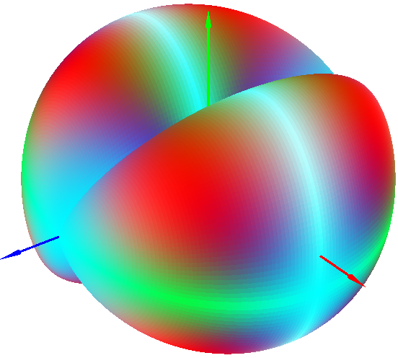
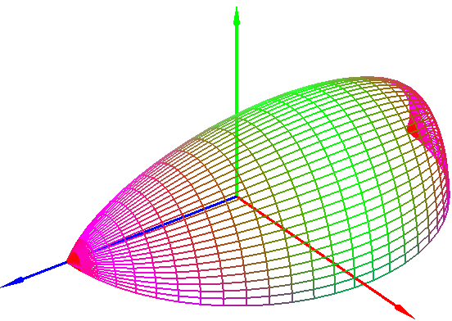


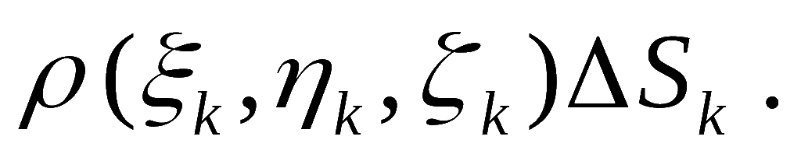

一、概念与性质
1. 引例—曲面的质量
设一曲面形构件如图所示，
其
面密度ρ(x , y , z)为连续函数，求其
质量.
用“分割、近似、求和、取极限”
的方法，
可求得质量为

Slide 3
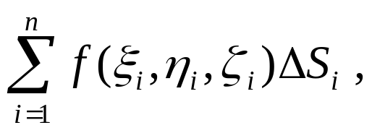
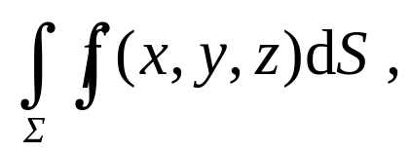
2. 定义
定义 设 Σ 是一片光滑曲面，函数 f (x , y , z) 在Σ 上
有界．
把Σ 任意分成 n 小块 ΔS_{i} (ΔS_{i}同时也代表面积)，
在ΔS_{i}上任取一点(ξ_{i} , η_{i} , ζ_{i} )，
作乘积 f (ξ_{i} , η_{i} , ζ_{i} )ΔS_{i} ，
并作和
如果当各小块曲面的直径的最
大值λ→0时，
这和的极限总存在，
则称此极限为函数
f (x , y , z) 在曲面Σ 上对面积的曲面积分或第一类曲面
积分，记作
即

Slide 4
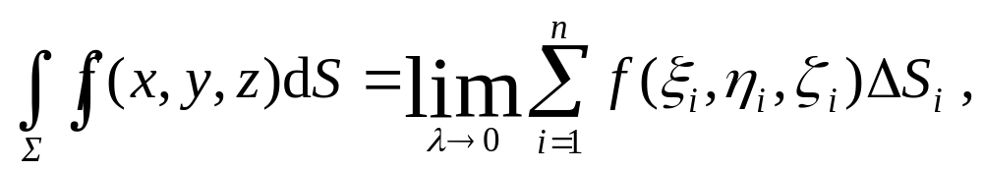
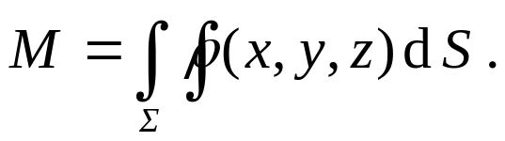
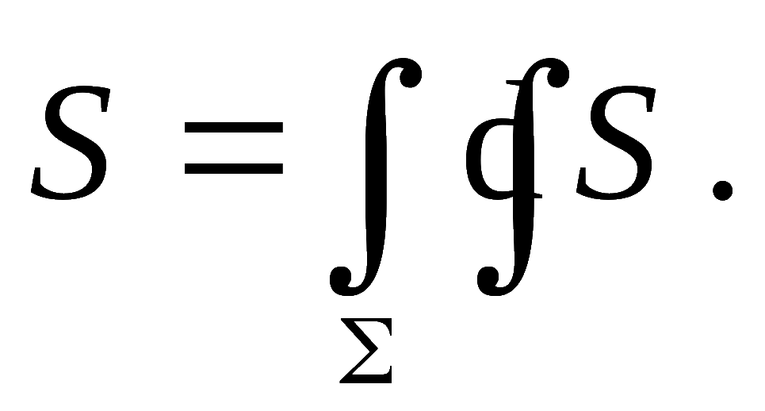
其中 f (x , y , z) 称为被积函数，Σ 称为积分曲面.
据此定义, 曲面形构件的质量为
曲面面积为

Slide 5
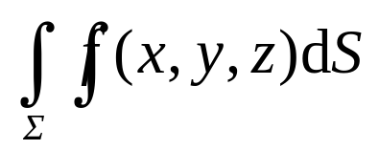
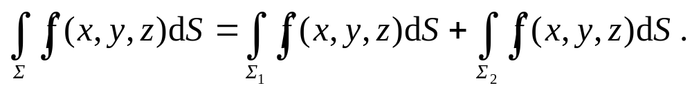
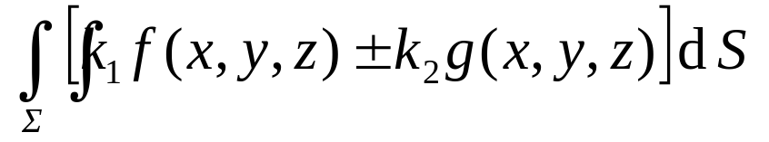
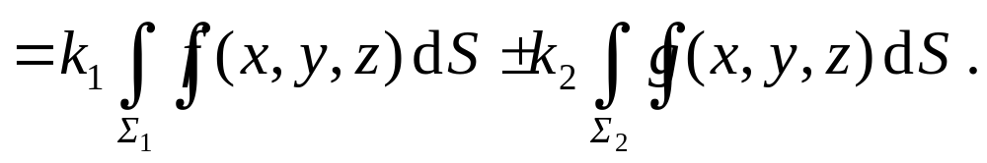
3. 性质
性质1(积分的存在性) 若 f (x , y , z) 在Σ 连续，则
曲面积分
存在．
性质2 若Σ 可分成两片光滑的曲面Σ ₁和Σ ₂, 则
性质3 设 k₁ 和 k₂ 是常数，则

Slide 6
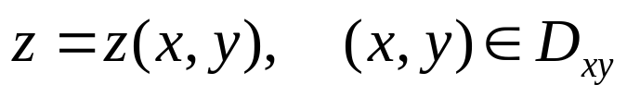
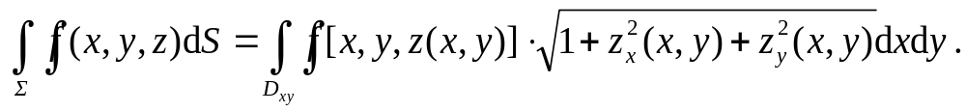


二、对面积的曲面积分的计算方法
定理 设光滑曲面Σ 由方程
给出，其中D_{xy} 为Σ 在 xOy 面上的投影区域，
若函数
f (x , y , z) 在Σ 上连续，则曲面积分
存在，
且

Slide 7
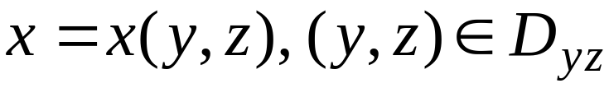
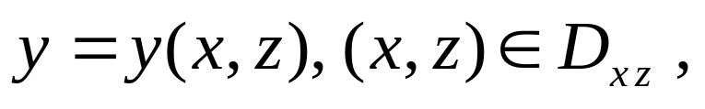
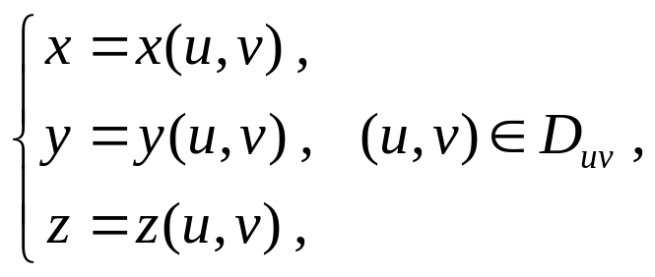
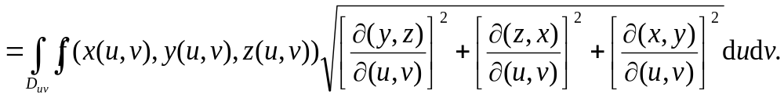
说明
(1) 如果曲面方程为
或
有类似的公式.
(2) 若曲面的参数方程为
则

Slide 8
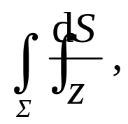
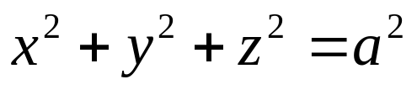
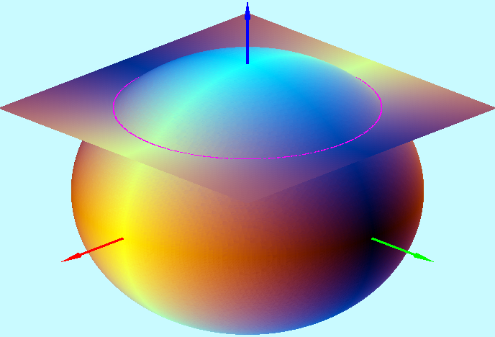
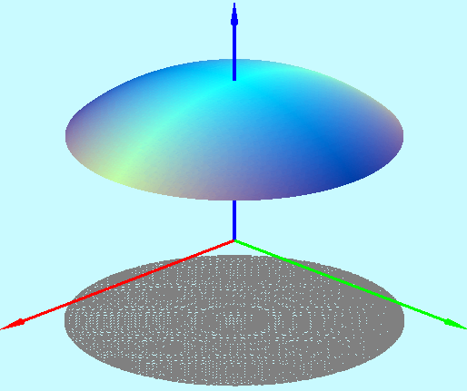

例1 计算曲面积分
其中Σ 为球面
被平面 z = h (0 < h < a) 截出的顶部.
z
z
O
x
y
x
y

Slide 9
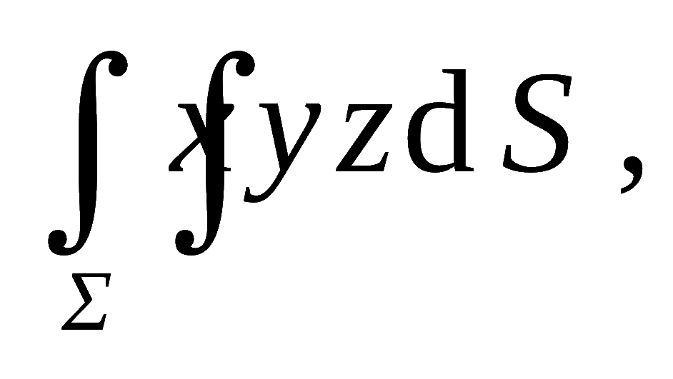
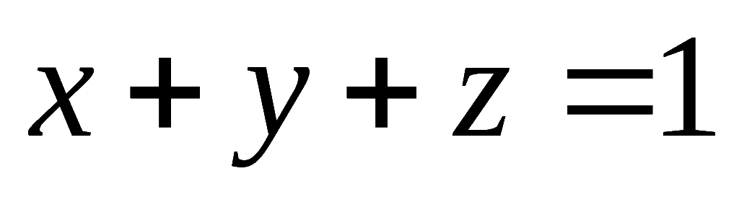
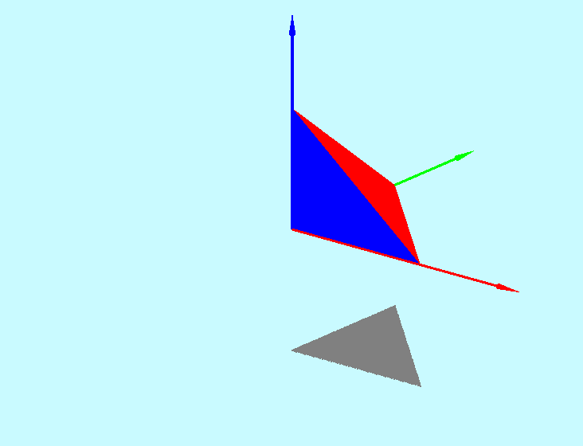
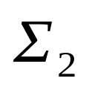
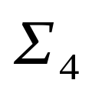
例2 计算
其中∑ 是由平面
与
z
坐标面所围成的四面体的表面.
y
O
x
y
O
x

Slide 10
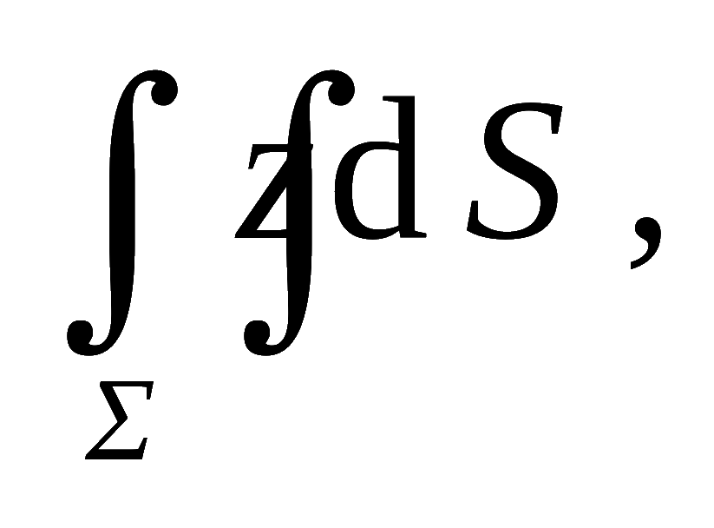
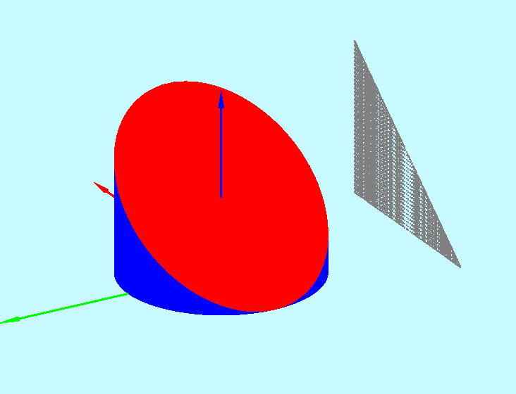
例3 计算
其中∑ 是柱面 x² + y² = 1 被平面
z = 0 和 z = 1 + x 所截下的部分.
z
z
x
z = 1 + x
x
1
O
∑
-1
y

Slide 11
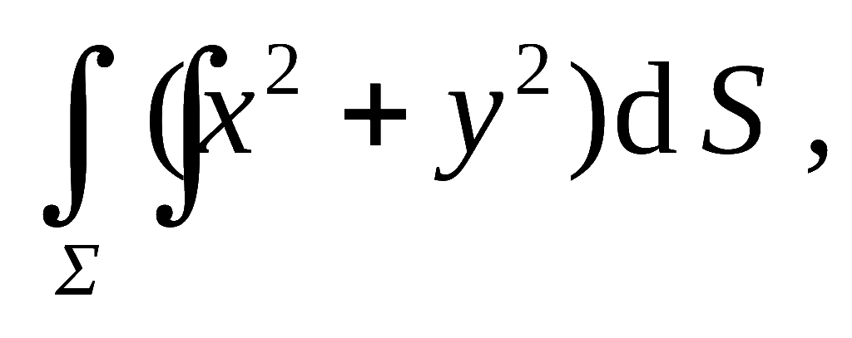
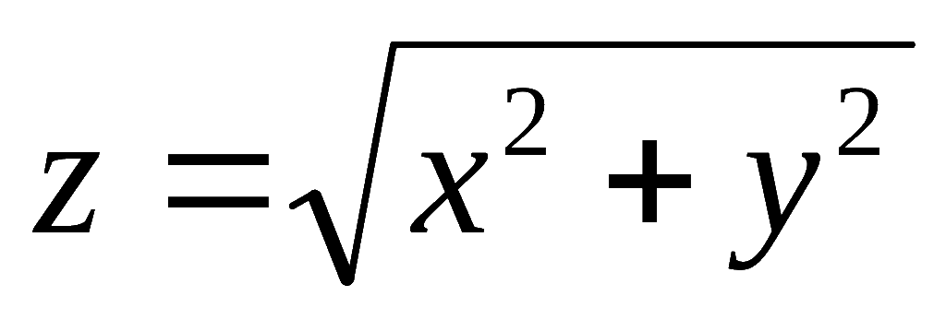
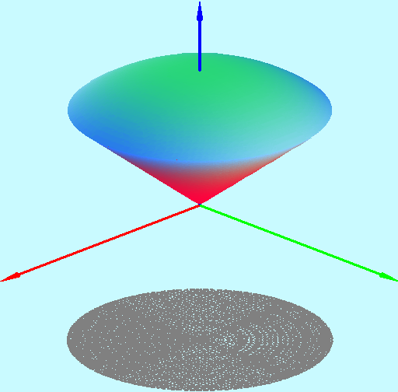
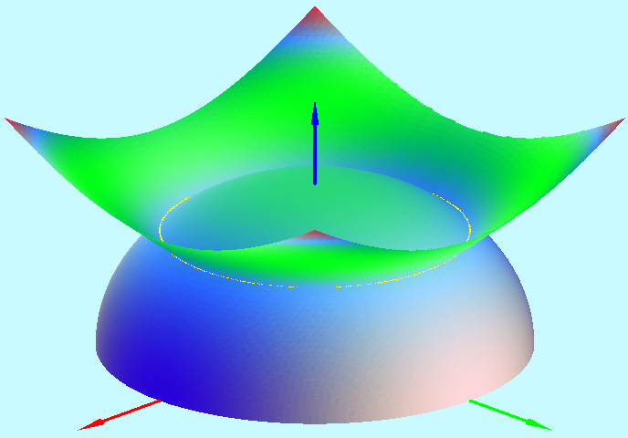
例4 计算
其中∑ 是球面 x² + y² +z² = 1
与锥面
所围球锥体的整个边界曲面.
z
z
O
x
y
x
y

Slide 12
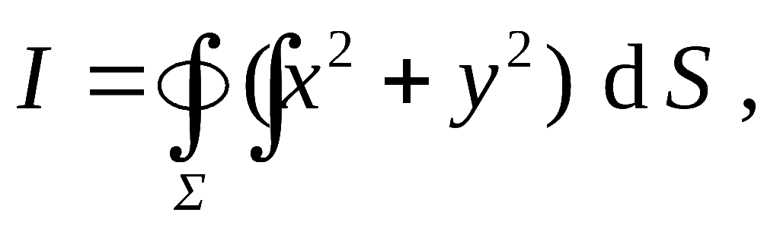
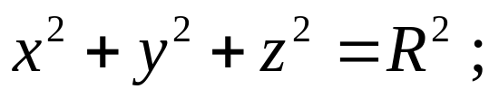
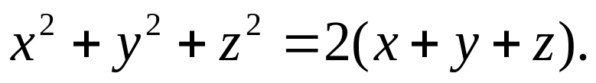
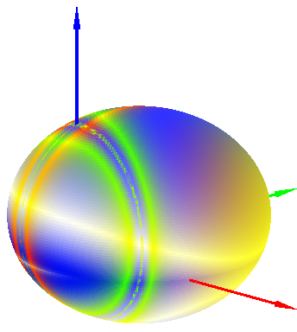
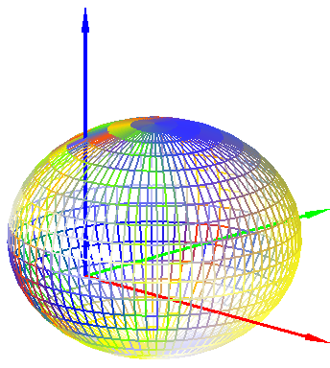
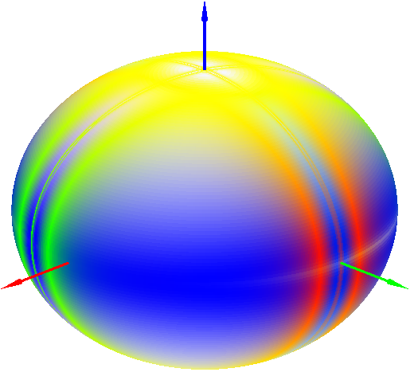
例5 计算
其中 ∑ 是
(1) 球面
(2) 球面
z
z
z
y
y
x
y
x
x

Slide 13
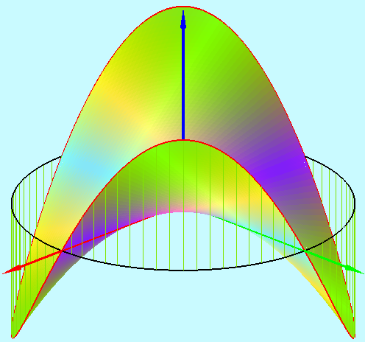
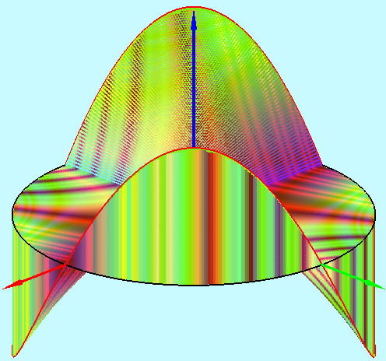
例6 求马鞍面 z = xy 被柱面 x² + y² = 1 截下的部分Σ
的面积.
z
z
y
y
x
x

Slide 14
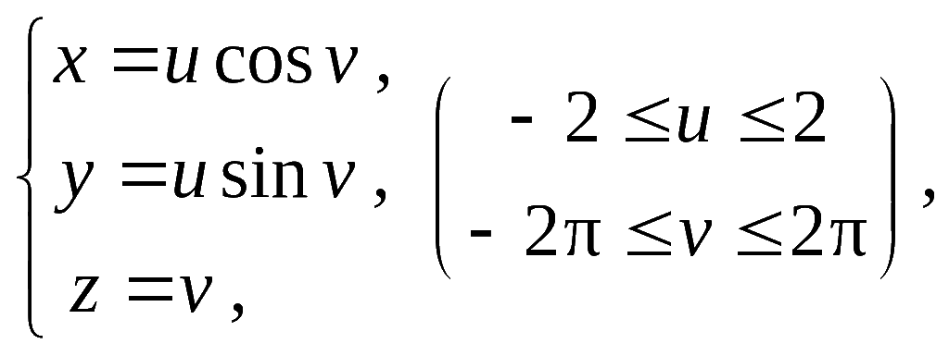
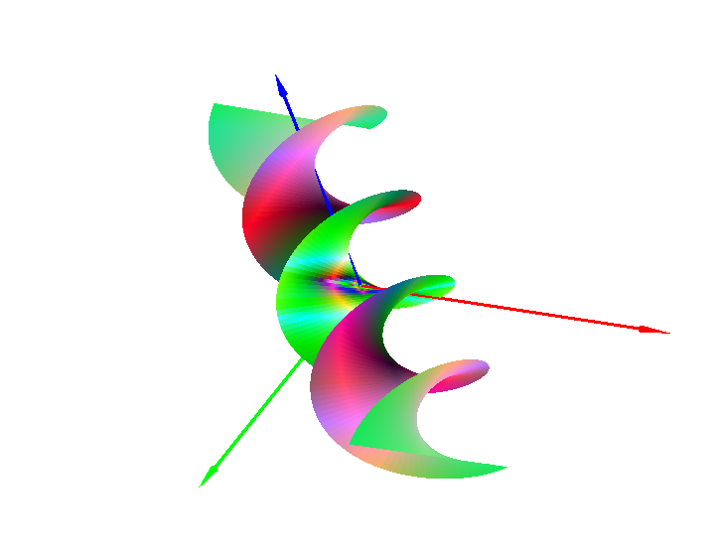
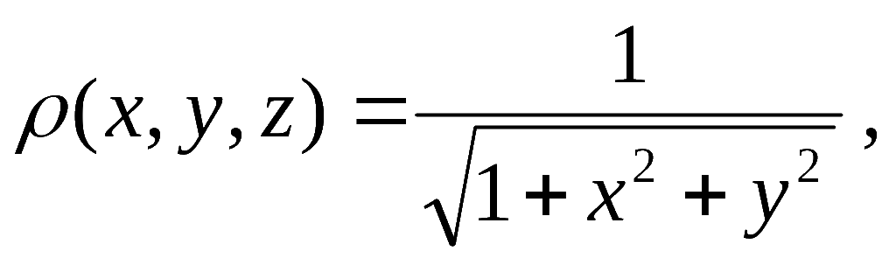
例7 设螺旋面Σ 的参数方程为
z
面密度为
求其质量 M .
x
y

